Slide 1


Oppen Forsking: som vanligt forskning, men bättre
Richèl Bilderbeek
2025-03-16
https://github.com/richelbilderbeek/science_fika_open_science_20250316

Slide 2
Vad är forskning?
Forskning

Slide 3
Vad är forskning?
Karriär
Kunskap
Forskare
Forskning
Experimenter
Artiklar
Repeterbar

Slide 4
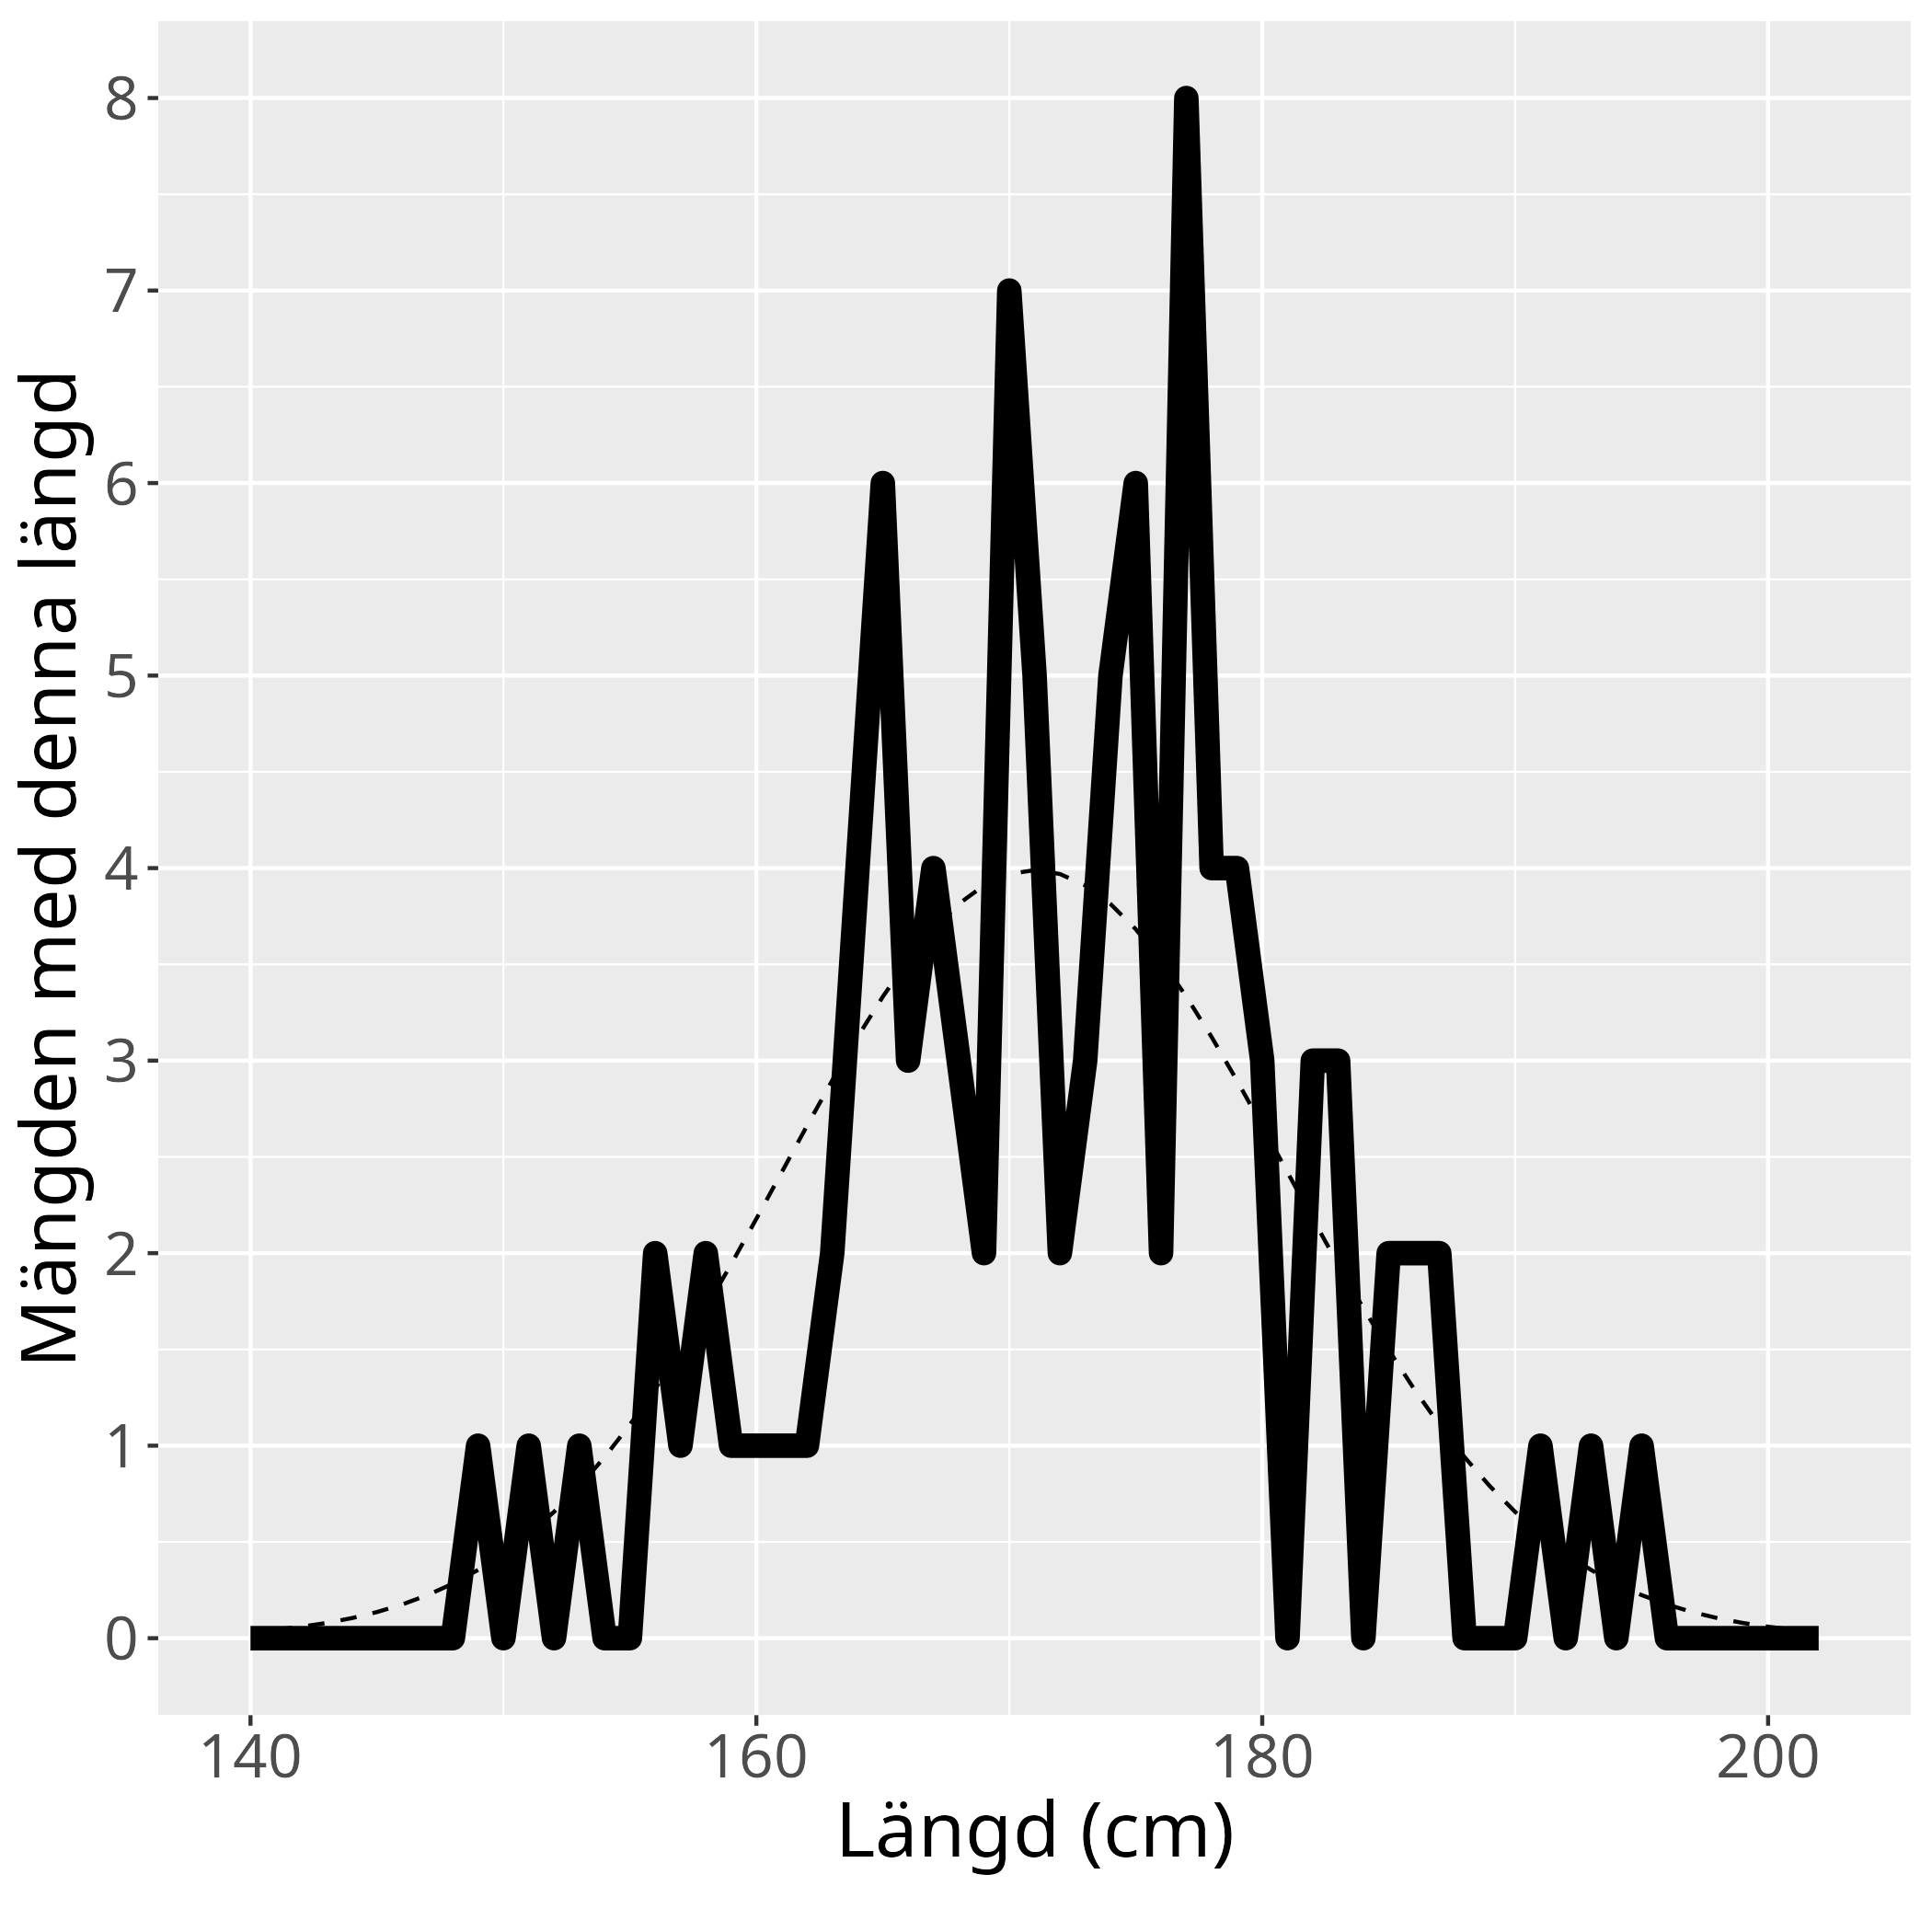
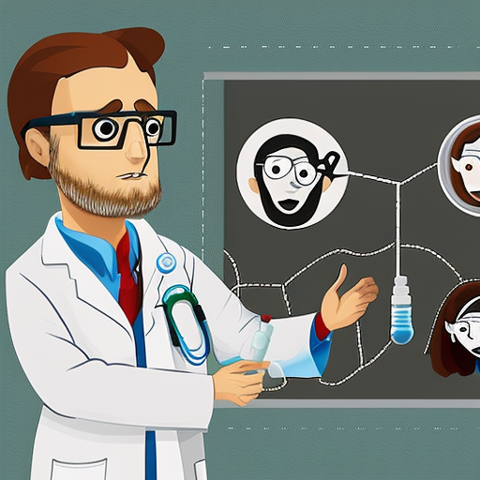
Forskningsfrågan
Det måste finnas en anledning varför kvinnor har sina längd
Gunvald
Simmons, Joseph P., Leif D. Nelson, and Uri Simonsohn. "False-positive psychology: undisclosed flexibility in data collection and analysis allows presenting anything as significant." (2016).

Slide 5
Undersökning för kvinnor
Vad är din längd?
Föredra du röd över grön?
Är din telefonnummer jämnt?
… 18 andra ja/nej frågor ...
Respons
variabel
Klokt!
20 saker
‘Förklarande‘
variabler

Slide 6
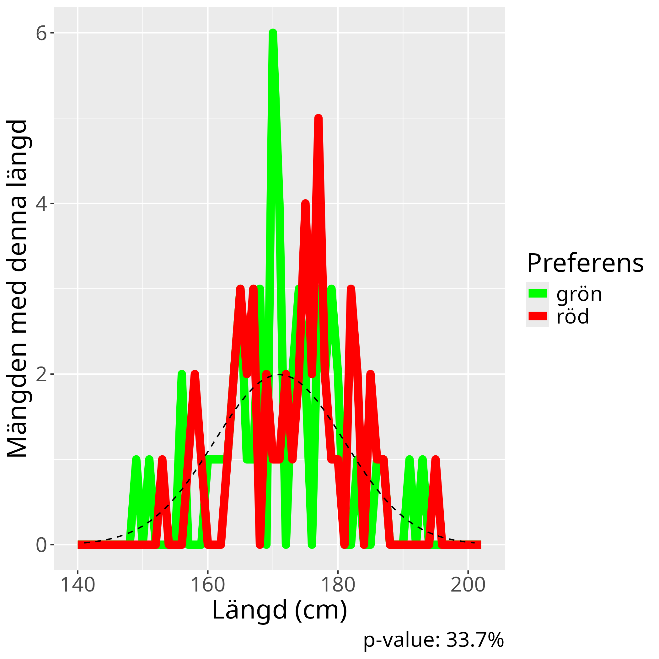
Gunvald har ingen tur
Chans är 95% att ingen effekt finns
Tyvvär,
inget significant

Slide 7
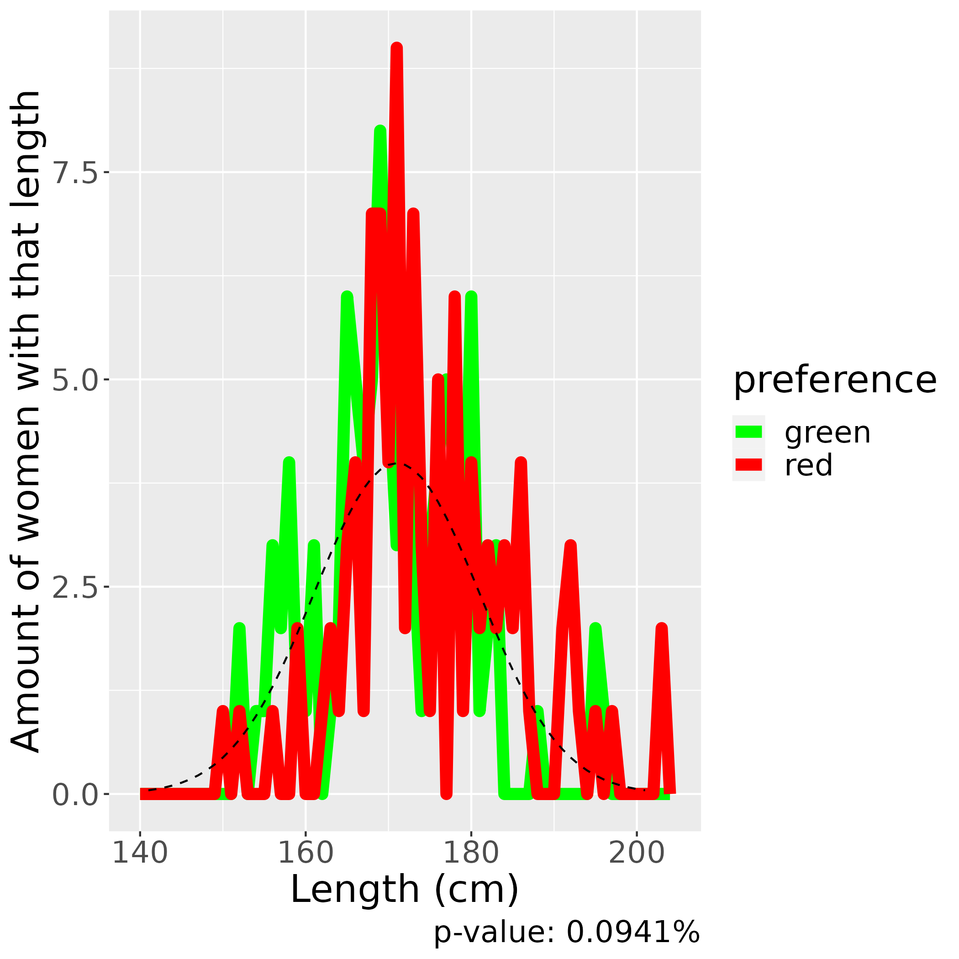
Gunvald har tur
Chans är 5%
även om det finns ingen effekt
Eureka!
Ett signifikant fynd!

Slide 8
Problemet
Chancen att hitta nåt
signifikant om det finns
ingen effekt
är 5%
Tips 1: mäta 20 saker!

Slide 9
Problem
Chansen att hitta nåt
signifikant om det finns
ingen effect
om man avänder 2 saker
är redan 20%
Tips 2: det finns 36 sätt att tweaka ett experiment [1]
[1] Wicherts, Jelte M., et al. "Degrees of freedom in planning, running, analyzing, and reporting psychological studies: A checklist to avoid p-hacking." Frontiers in psychology 7 (2016): 1832.

Slide 10
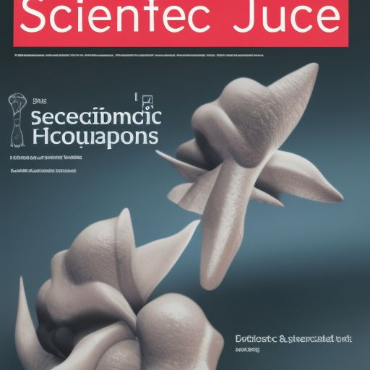
A publication!
Jag är so kreativt!
Jag alltid trodde detta!
Dr. Gunvald
uppptäckte:
kvinnor med en
jämnt
telefonnummer,
om dem föredra
grön over röd,
är längre!
Frågade 20 saker i en undersökning
Berättade om 2

Slide 11
Är Gunvald elak?
Frågade 20 saker i en undersökning
Berättade om 2

Slide 12
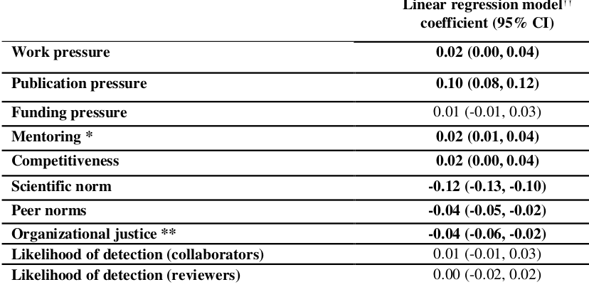
Varför gör forskare detta?
Publish
or
Perish
Det är bara leken
Gopalakrishna, Gowri, et al. "Prevalence of questionable research practices, research misconduct and their potential explanatory factors: a survey among academic researchers in The Netherlands." (2021).

Slide 13
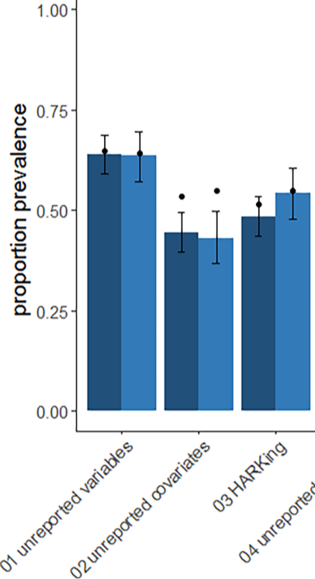
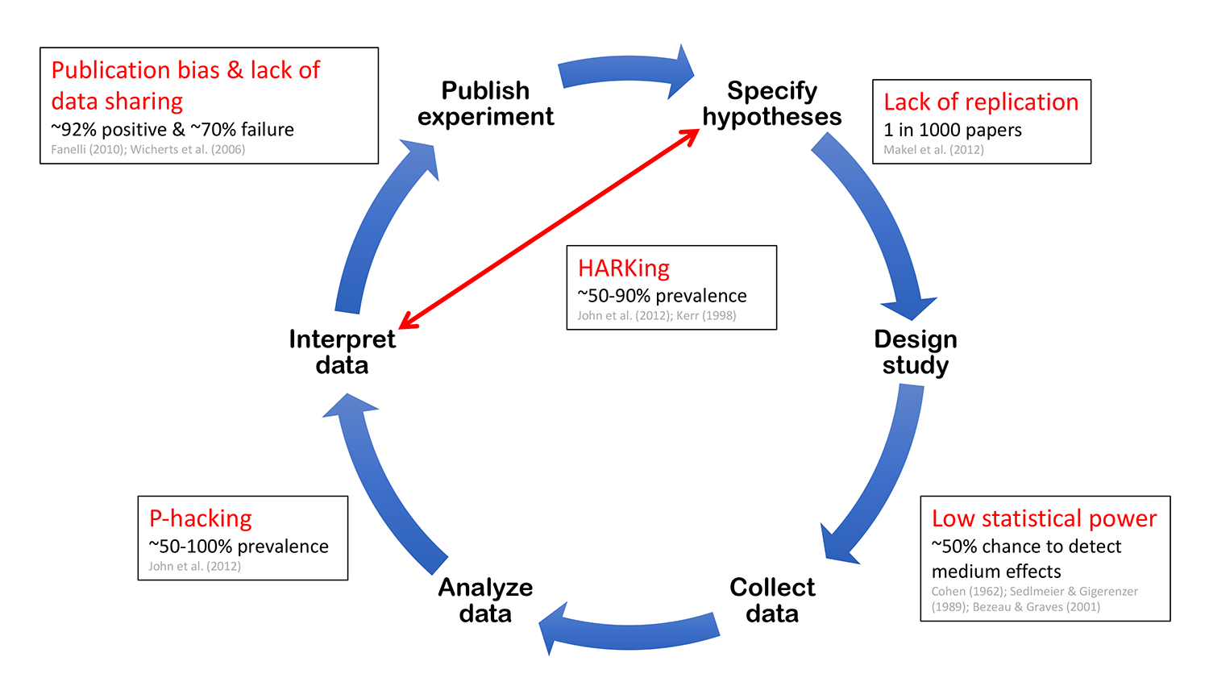
Hur ofta gör forskare detta?
Ecology
Evolution
Fraser, Hannah, et al. "Questionable research practices in ecology and evolution." PloS one 13.7 (2018): e0200303.
Image from https://sarneckalab.blogspot.com/2018/05, which is adapted from
Munafò, Marcus R., et al. "A manifesto for reproducible science." Nature human behaviour 1.1 (2017): 1-9.

Slide 14


Är det en problem?
Reproducibility Crisis
  50% kan ej upprepa sina egna experiment [1]
  11% av pre-clinical cancer studier kunde vara upprepade [2]
Oppen Forksning kan lösa detta här [3,4]
[1] Baker, Monya. "1,500 scientists lift the lid on reproducibility." Nature News 533.7604 (2016): 452.
[2] Begley, C. Glenn, and Lee M. Ellis. "Raise standards for preclinical cancer research." Nature 483.7391 (2012): 531-533.
[3] https://en.unesco.org/science-sustainable-future/open-science
[4] https://research-and-innovation.ec.europa.eu/strategy/strategy-2020-2024/our-digital-future/open-science_en

Slide 15
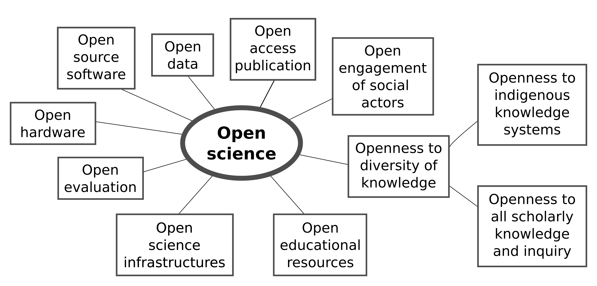
Vad är Öppet Forskning?
https://en.unesco.org/science-sustainable-future/open-science

Slide 16
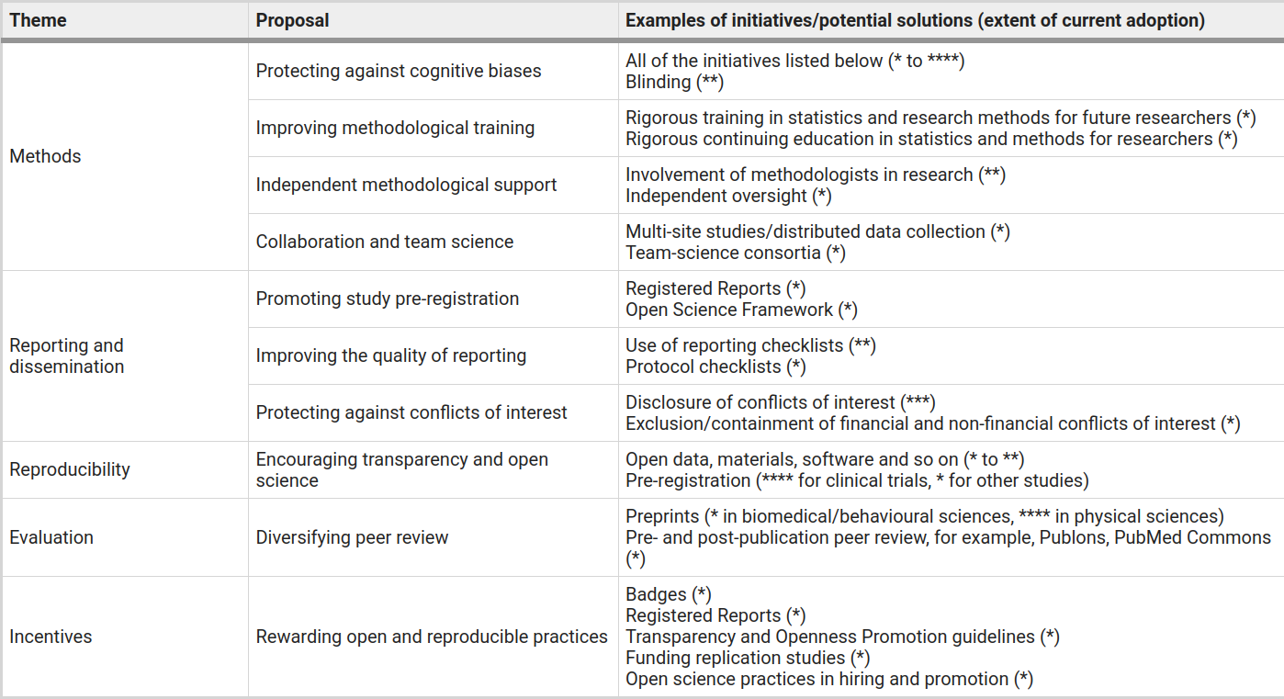
Lösningar
Munafò, Marcus R., et al. "A manifesto for reproducible science." Nature human behaviour 1.1 (2017): 1-9.

Slide 17
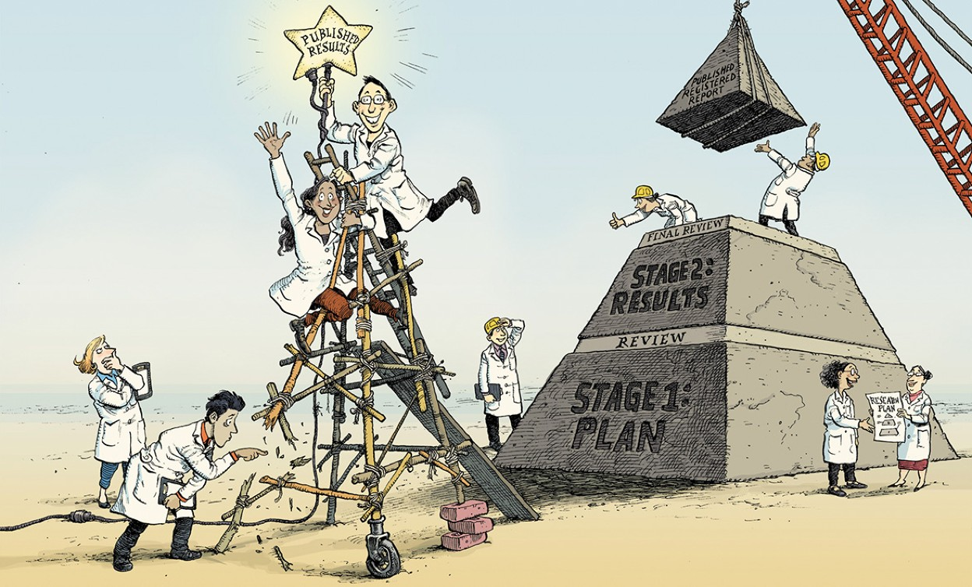
En Registrerad Rapport
Chambers, What’s next for Registered Reports?,
https://www.nature.com/articles/d41586-019-02674-6:

Slide 18

Tidslinje
Pre-registrering
Registerad rapport
https://www.elsevier.com/connect/editors-update/cortexs-registered-reports
https://help.osf.io/hc/en-us/articles/360019930913-Submit-a-Registered-Report

Slide 19
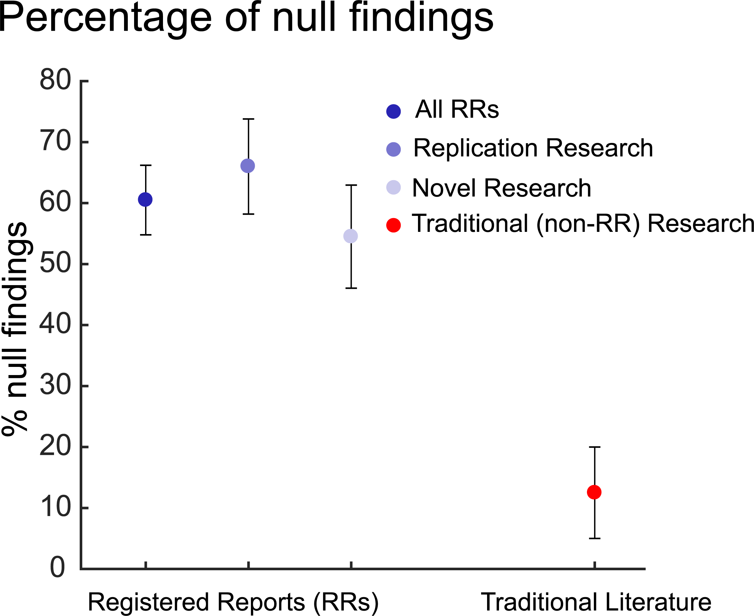
Öppet Forskning reportar ärligare
Allen, Christopher, and David MA Mehler. "Open science challenges, benefits and tips in early career and beyond." PLoS biology 17.5 (2019): e3000246.

Slide 20
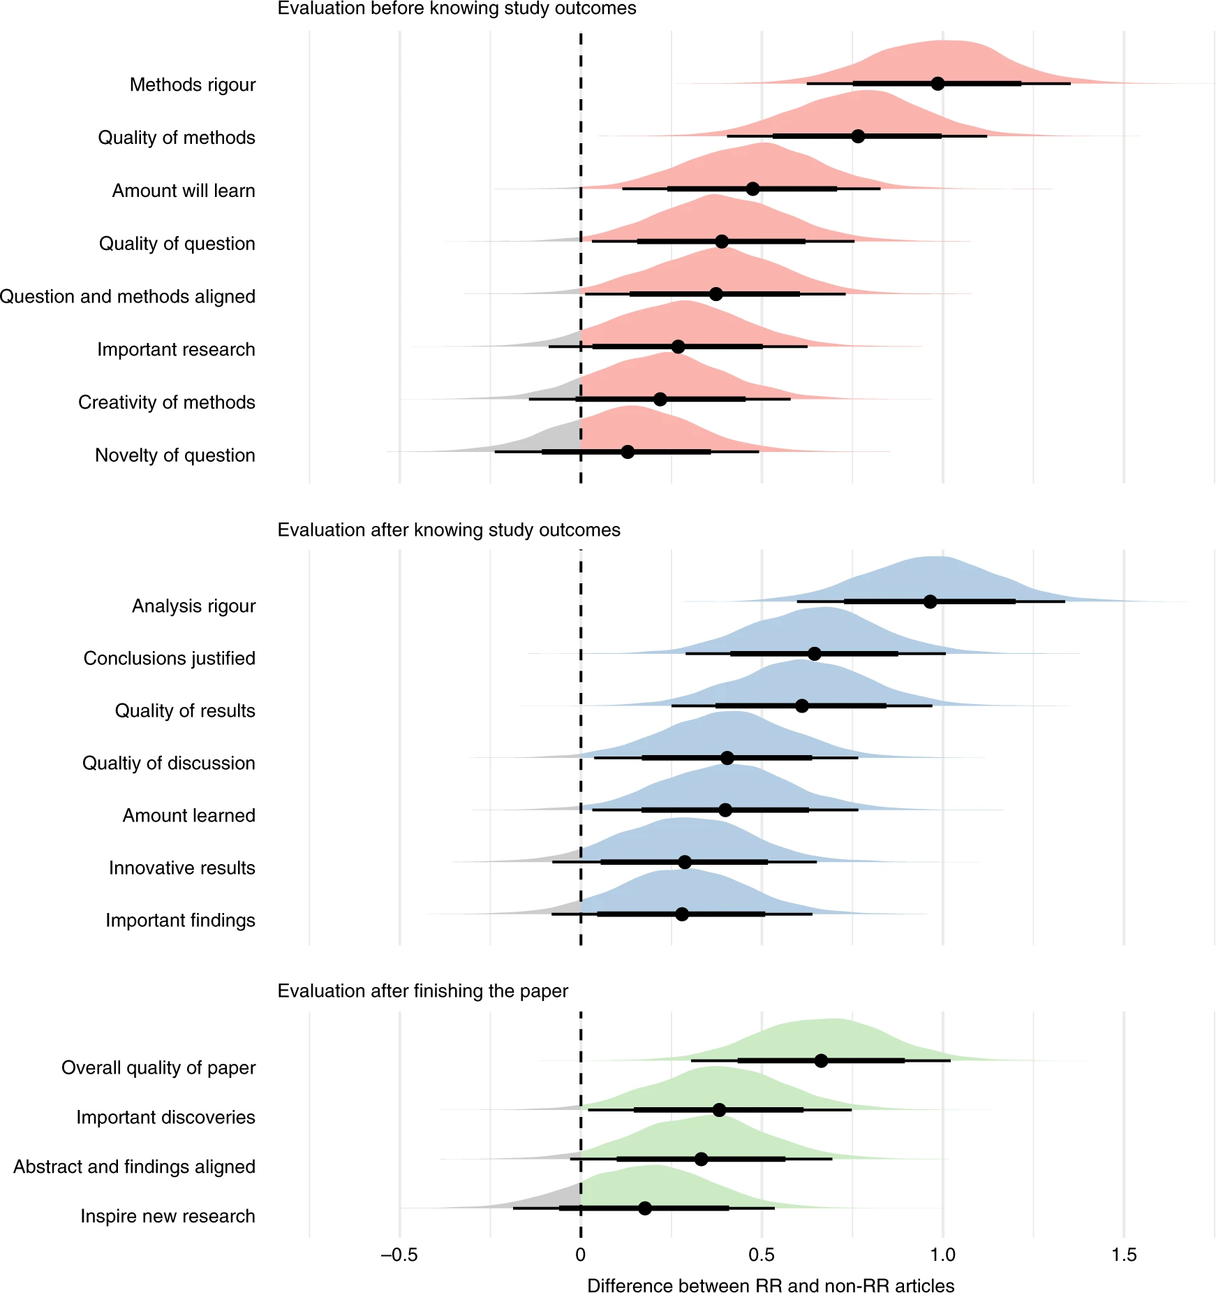
Öppet Forsknin ger bättre artikler
Soderberg, Courtney K., et al. "Initial evidence of research quality of registered reports compared with the standard publishing model." Nature Human Behaviour 5.8 (2021): 990-997.

Slide 21
Slutsatser
Öppet Forskning hjälper ...
  att hitta sant/upprepbar kunskap
  att reporterar ‘ej effekt’ ärligare
Öppet Forskning har sina problem också
  kräver mer tid och arbete
  icke belönade ännu

Slide 22

Open Science Community Uppsala
https://bit.ly/osc_uppsala

Slide 23
Frågor?
https://github.com/
richelbilderbeek/
science_fika_open_science_20250316

